Slide 1
Тема: «Москва- центр объединения русских земель. Дмитрий Донской.»
Урок истории в 10 классе.

Slide 2
План урока.
Возвышение Москвы. Иван Калита.
Дмитрий Донской. Начало борьбы с монголо-татарами.
Куликовская битва и её значение.
Княжеская власть и церковь. Сергий Радонежский.

Slide 3
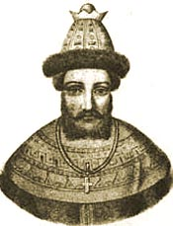
Иван I Данилович Калита
Сын Даниила, внук Александра Невского.
Расширил территории и усилил Московское княжество.
(1296–1340)

Slide 4
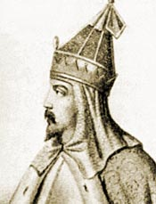
Иван II Иванович Красный
Великий князь Московский и Владимирский в 1353 - 1359 гг. Избегал военных конфликтов, за что получил второе прозвище - Кроткий.
(1326-1359)

Slide 5
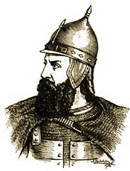
Дмитрий Иванович Донской
Сын Ивана Красного, внук Ивана Калиты.
Великий князь Владимирский и Московский.
1359-1389

Slide 6
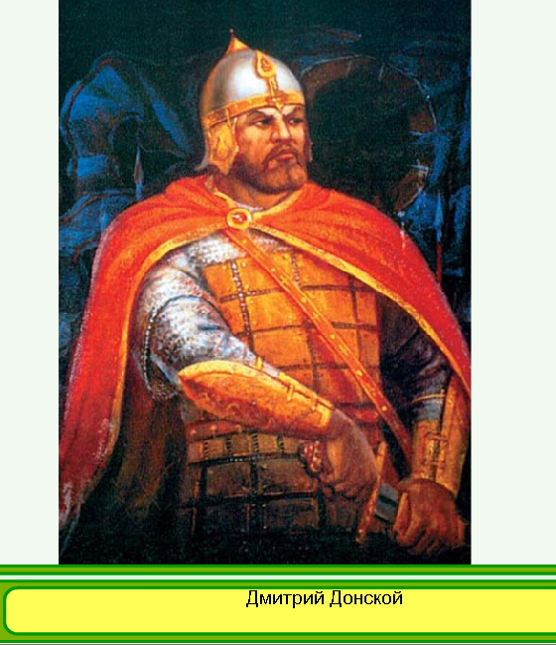

Slide 7
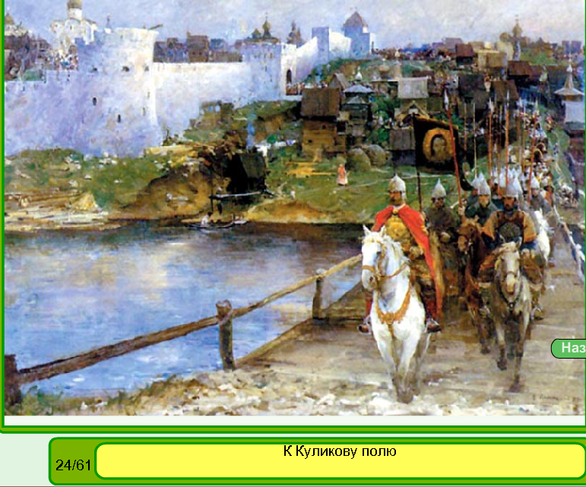

Slide 8
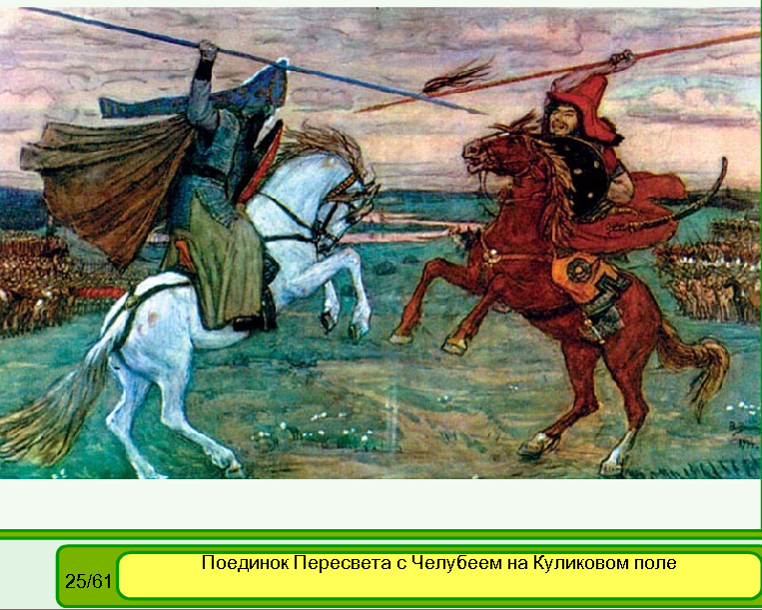

Slide 9
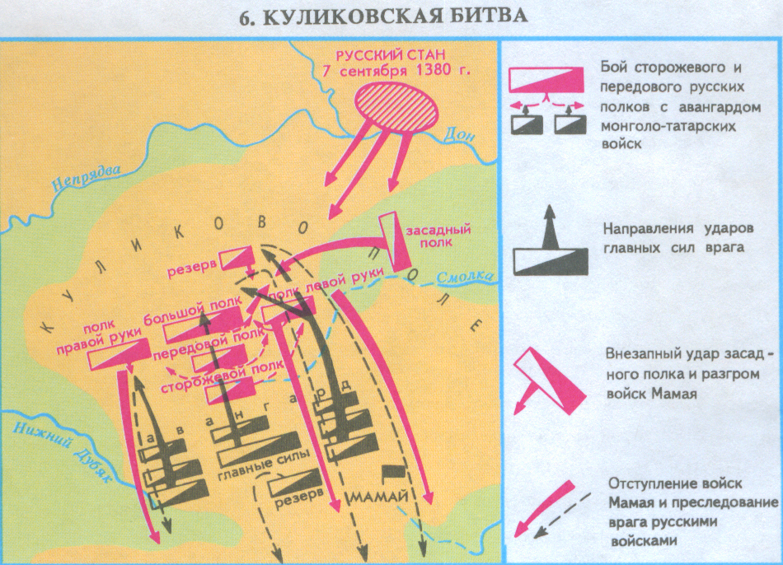

Slide 10
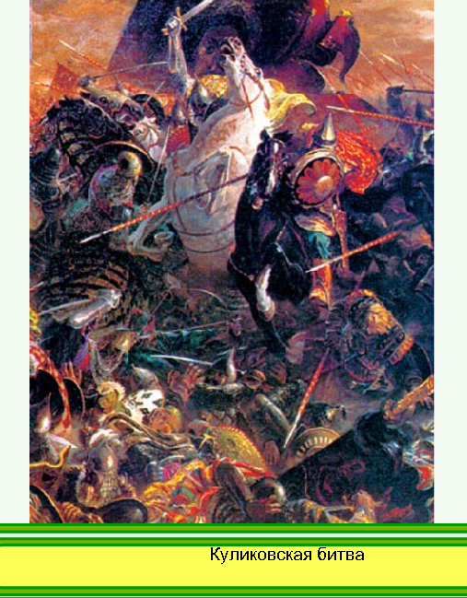

Slide 11
Историческое значение Куликовской битвы.
Крах татаро-литовских планов раздела Руси.
Возможность победы над монголами.
Усиление Московского княжества.
Ослабление Золотой Орды.

Slide 12
Вопросы для обсуждения.
Можно ли процесс объединения русских земель назвать закономерным? Если да, то почему?
Закономерно ли то, что это объединение происходило вокруг Москвы? Если да, то почему?
Почему Куликовская битва не положила конец зависимости Руси от монголо-татар?.

